Slide 1
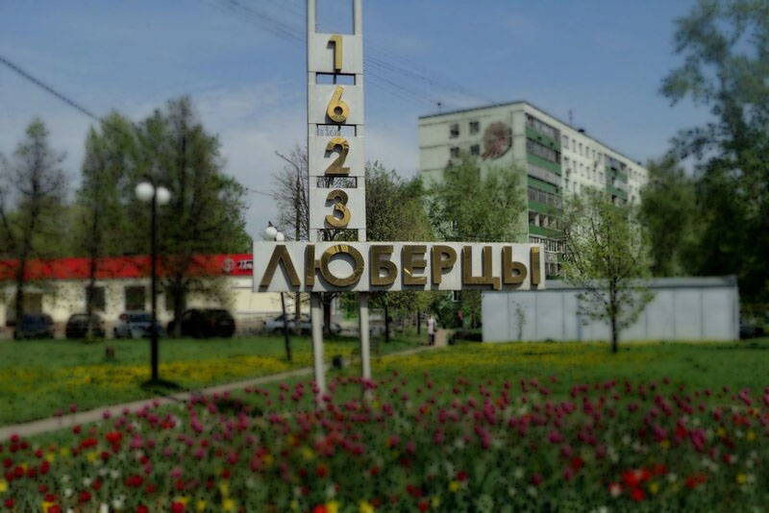
Тела Вращения вокруг нас Люберцы
Люберецкий-техникум им. Ю. А. Гагарина
Номинация: тела вращения вокруг нас
Автор: Брякин А.Н.

Slide 2
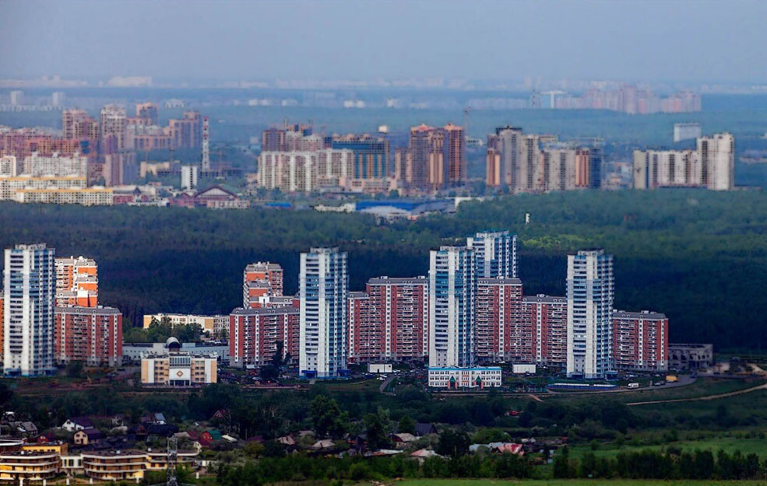
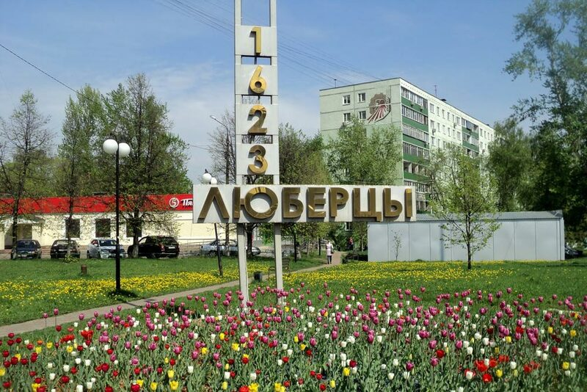
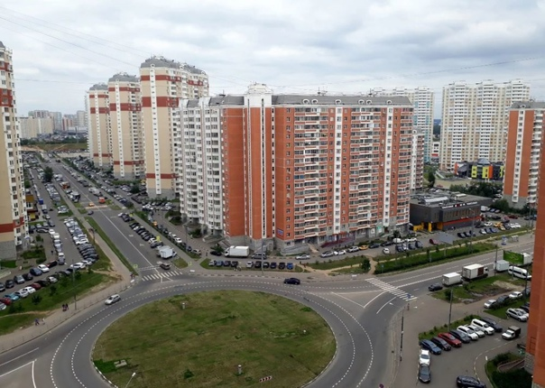
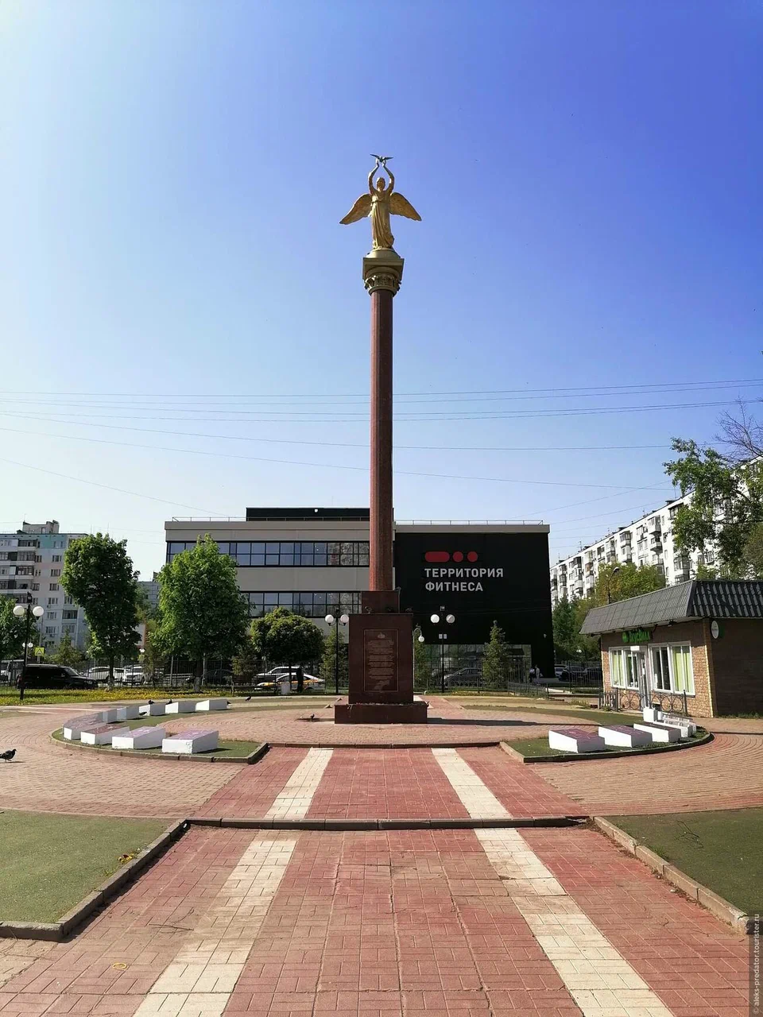
Люберцы
Первое упоминание о городе Люберцы было в 1621 году. В начале наш город был деревней и носил другое название Либерцы-Назарово. В нашем городе учился первый космонавт Юрий Гагарин

Slide 3
Ангел
“Ангел мира” – это памятник-мемориал, который поставили в честь меценатов города, которые жертвовали большие средства на строительство школ, больниц и много другого.

Slide 4
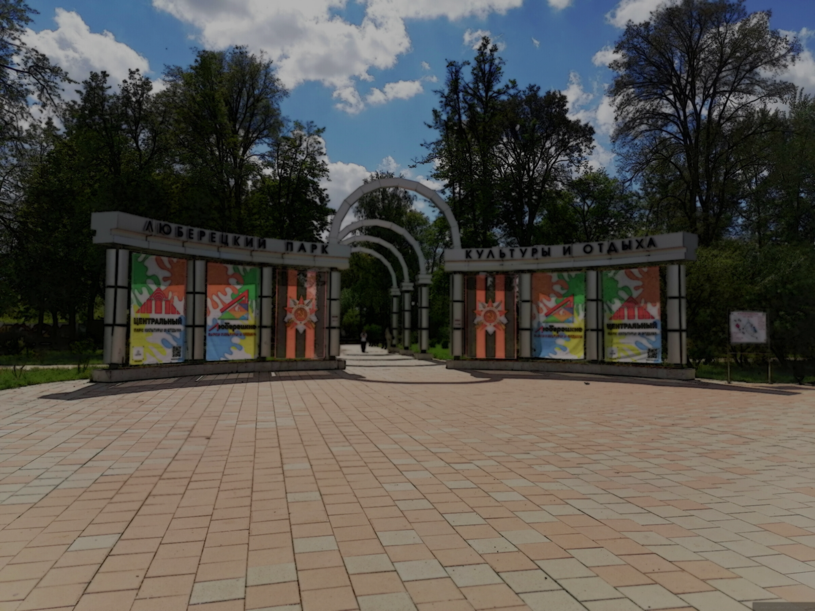
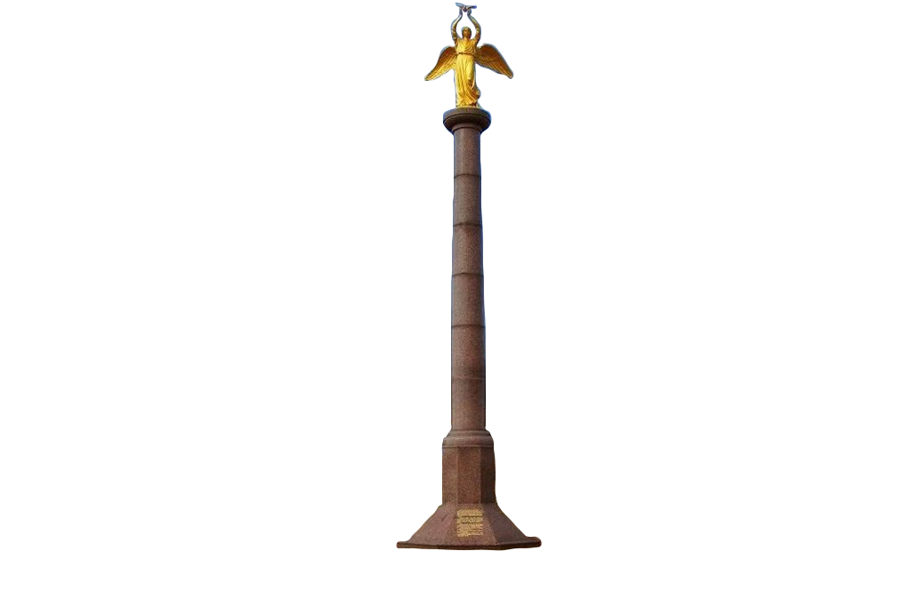
Ангел
Для меня это очень важный памятник, который я должен видеть каждый день, чтобы напоминать себе, что добро все еще есть в этом мире

Slide 5
Спасибо за внимание

